Slide 1
Rdeče črno drevo
uravnoteženo iskalno drevo

Slide 2
Zakaj potrebujemo uravnotežena drevesa?

Slide 3
Uravnotežena drevesa
AVL drevesa.
2-3 drevesa
2-3-4 drevesa
B drevesa
Preskočni seznami,…

Slide 4
Zakaj so rdeče črna drevesa priljubljena?

Slide 5
1
Največja možna višina rdeče-črnega drevesa z n vozlišči je enaka 2log(n).

Slide 6
2
Časovna zahtevnost operacij vstavi(x) in izbriši(x) je enaka O(logn) v najslabšem primeru.

Slide 7
3
Število rotacij, ki nastopijo med izvajanjem operacij vstavi(x) in izbriši(x) je konstantno.

Slide 8
Rdeče črno drevo
Lastnosti:
Vsako vozlišče je bodisi rdeče bodisi črno.
Koren drevesa je črn.
Vsi listi drevesa so črni.
Če je vozlišče rdeče, so njegovi otroci črni.
Vsaka preprosta pot iz poljubnega vozlišča do lista vsebuje enako število črnih vozlišč.

Slide 9
Primer
Vir: https://en.wikipedia.org/wiki/Red%E2%80%93black_tree

Slide 10
Lastnosti:
Vsako vozlišče je bodisi rdeče bodisi črno.
Koren drevesa je črn.
Vsi listi drevesa so črni.
Če je vozlišče rdeče, so njegovi otroci črni.
Vsaka preprosta pot iz poljubnega vozlišča do lista vsebuje enako število črnih vozlišč.

Slide 11
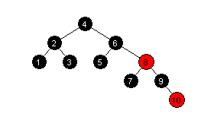
Lastnosti:
Vsako vozlišče je bodisi rdeče bodisi črno.
Koren drevesa je črn.
Vsi listi drevesa so črni.
Če je vozlišče rdeče, so njegovi otroci črni.
Vsaka preprosta pot iz poljubnega vozlišča do lista vsebuje enako število črnih vozlišč.

Slide 12
Operacije
Iskanje
Vstavljanje
Brisanje

Slide 13
Vstavljanje
Vozlišče vstavimo kot pri dvojiškem iskalnem drevesu
Obarvamo ga rdeče
Preverimo, če ustreza lastnostim rdeče črnih dreves ter ustrezno popravimo.
Lastnosti:
Vsako vozlišče je bodisi rdeče bodisi črno.
Koren drevesa je črn.
Vsi listi drevesa so črni.
Če je vozlišče rdeče, so njegovi otroci črni.
Vsaka preprosta pot iz poljubnega vozlišča do lista vsebuje enako število črnih vozlišč.

Slide 14
Vstavljanje - scenarij 1
Novo vozlišče v, ki ga dodajamo, je koren drevesa.
-> Upoštevamo lastnost 2, zato ga obarvamo črno.
Lastnosti:
Vsako vozlišče je bodisi rdeče bodisi črno.
Koren drevesa je črn.
Vsi listi drevesa so črni.
Če je vozlišče rdeče, so njegovi otroci črni.
Vsaka preprosta pot iz poljubnega vozlišča do lista vsebuje enako število črnih vozlišč.

Slide 15
Vstavljanje - scenarij 2
Oče dodanega vozlišča je črn
-> Drevo izpolnjuje vse lastnosti
Lastnosti:
Vsako vozlišče je bodisi rdeče bodisi črno.
Koren drevesa je črn.
Vsi listi drevesa so črni.
Če je vozlišče rdeče, so njegovi otroci črni.
Vsaka preprosta pot iz poljubnega vozlišča do lista vsebuje enako število črnih vozlišč.

Slide 16
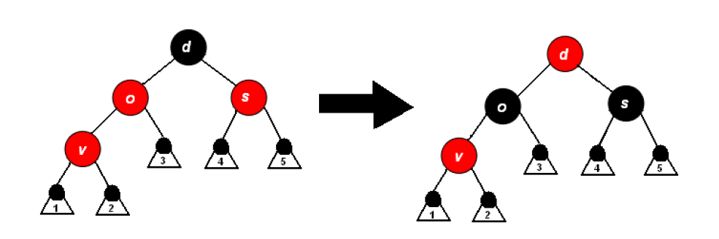
Vstavljanje - scenarij 3
Predpostavimo, da ima vozlišče v dedka d.
Oče in stric sta rdeče barve.
-> Dedka obarvamo rdeče, očeta in strica črno, ponovimo postopek pri staremu očetu

Slide 17
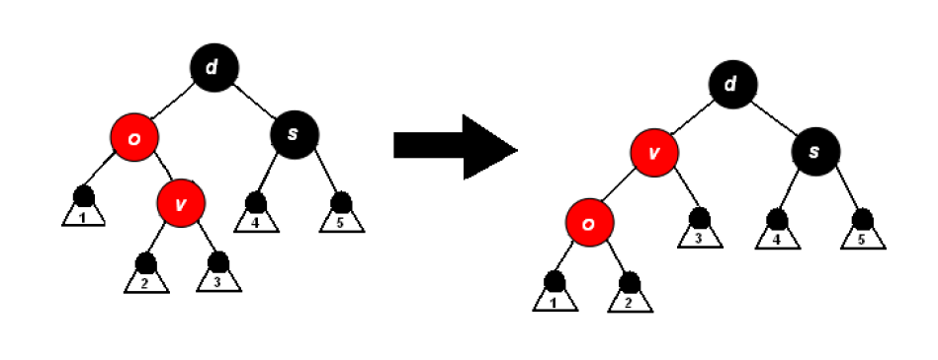
Vstavljanje - scenarij 4
Oče o je rdeč in stric s je črn.
-> Ta primer rešujemo z rotacijo okoli očeta o + scenarij 5

Slide 18
Vstavljanje - scenarij 5
Oče o rdeč, stric s še vedno črn.
-> rešujemo z rotacijo okoli dedka

Slide 19
Primer

Slide 20
Brisanje
V rdeče-črnem drevesu podatke brišemo podobno, kot v običajnem iskalnem drevesu. Tako kot pri vstavljanju, tudi tukaj pazimo na ohranjanje lastnosti rdeče-črnega drevesa.
če element nima sina, ga lahko neposredno odstranimo
če element ima ali samo levega ali samo desnega sina, ga odstranimo in prevežemo ustrezen kazalec njegovega očeta
če ima oba sina, ga nadomestimo s prvim največjim, torej največjim iz levega poddrevesa (ali prvim najmanjšim iz desnega poddrevesa)

Slide 21
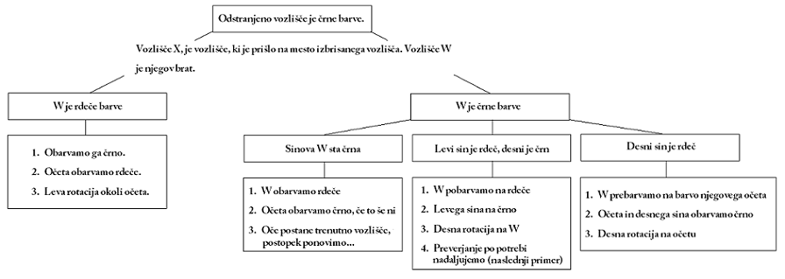
Brisanje
Vir. http://www2.nauk.si/materials/485/out-574795/index.html#state=96

Slide 22
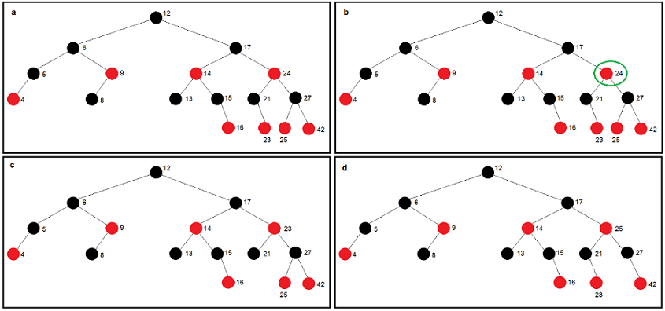
Primer brisanja vozlišča
Na sliki a je prikazano začetno drevo, sliki b pa označeno vozlišče, ki ga bomo izbrisali.
Ko izbrišemo vozlišče vrednosti 24 imamo dve izbiri:
na njegovo mesto lahko pride vozlišče z vrednostjo 23 (največje v levem poddrevesu), kot je prikazano na sliki c
ali pa njegovo mesto zasede vozlišče 25 (najmanjše v desnem poddrevesu), kot je prikazano na sliki d
http://www2.nauk.si/materials/485/out-574795/index.html#state=17

Slide 23
In kje se uporabljajo RČD?
v računalništvu, kjer organizirajo kose primerljivih podatkov, kot so fragmenti besedila ali števil
pojavljajo se kot primarne iskalne strukture v mnogih knjižnicah, kot so Java Collection Framework,
številnih implementacijah C++ Standard Template Library
znotraj jedra operacijskega sistema Linux.

